Slide 1
KODIN PALOTURVALLISUUS
Tämä opas kertoo kodin paloturvallisuudesta.
Kuinka voit ehkäistä tulipalon syttymistä?
Mitä pitää tehdä, jos tulipalo syttyy?
Kuinka hälytät apua?

Slide 2
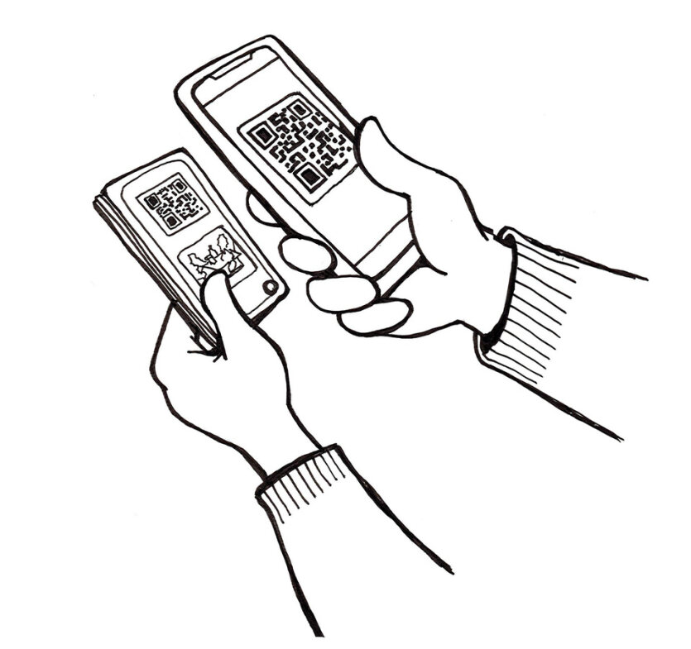
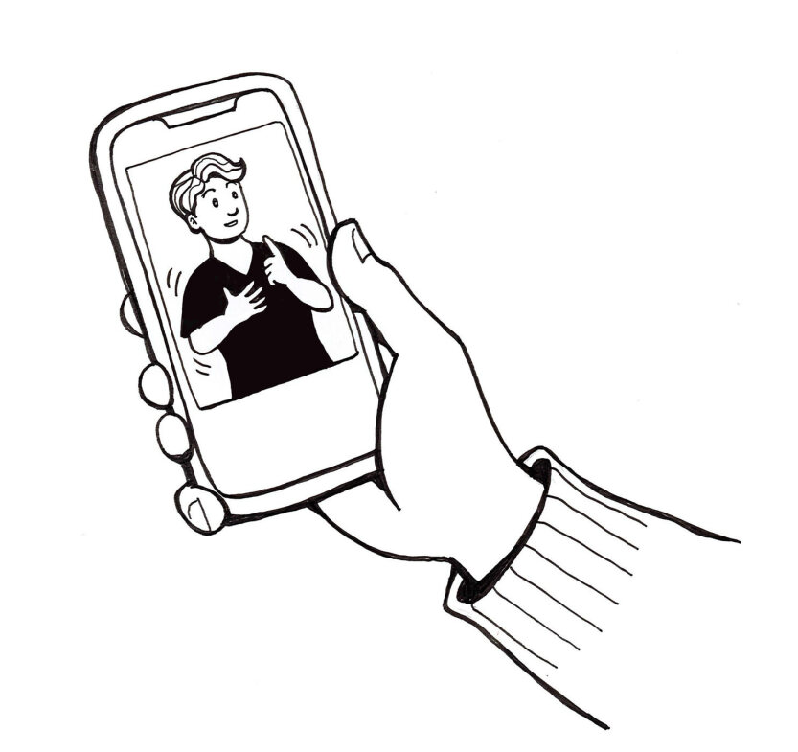
Skannaa QR-koodi puhelimellasi ja katso ohjeet viittomakielellä.
Tämä opas on tuotettu osana Kuurojen kansanopiston vuosina 2021-2023 toteuttamaa ”Papunetin tuottamien paloturvallisuuteen liittyvien symbolien selkoviitotut käännökset selityksineen ja alkusammutuskoulutusta opiskelijoillemme”- hanketta.
Hankkeen tavoitteena on ollut lisätä ja edistää opistomme opiskelijoiden tulipalojen ehkäisyyn ja pelastustoimintaan liittyvää tietoisuutta. Hankkeen rahoittajana on toiminut Palosuojelurahasto. https://www.palosuojelurahasto.fi
Kuvat: Papunetin kuvapankki, papunet.net, Kuvako, Sergio Palao / ARASAAC ja Paxtoncrafts Charitable Trust, Petra Juva/ Kuurojen kansanopisto.

Slide 3
TULEN KANSSA PITÄÄ OLLA VAROVAINEN
Tulen kanssa on pitää olla varovainen.
Tulipalo on vaarallinen tilanne.
Usein tulipalon syttyminen on ihmisen omaa syytä.
Huolimaton toiminta voi aiheuttaa tulipalon.
Usein tulipalot voidaan estää ennalta.
Toimimalla turvallisesti sähkölaitteiden, kynttilöiden ja tulisijojen kanssa, voit ehkäistä tulipalojen syttymistä.

Slide 4
VOIT EHKÄISTÄ TULIPALOJEN SYTTYMISTÄ
Huolehdi, että sähkölaitteet ja niiden johdot ovat ehjiä.
Sammuta sähkölaitteet käytön jälkeen. Ota sähköpistoke irti pistorasiasta, kun et käytä laitteita.
Ole huolellinen kynttilöiden kanssa. Varmista, ettei niiden lähellä ole ikkunaverhoja tai palavia esineitä.
Älä tupakoi sisällä.
Sammuta kiuas käytön jälkeen. Älä kuivata vaatteita saunassa.

Slide 5
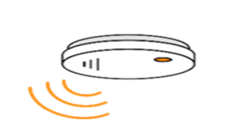
PALOVAROITIN
Palovaroitin on laite, joka huomaa savun ennen sinua.
Palovaroitin on pakollinen kaikissa asunnoissa.
Palovaroitin on erittäin tärkeä asunnon ja asukkaiden turvallisuudelle.
Palovaroittimen pitää olla aina toimintakunnossa ja asennettuna paikoilleen.

Slide 6
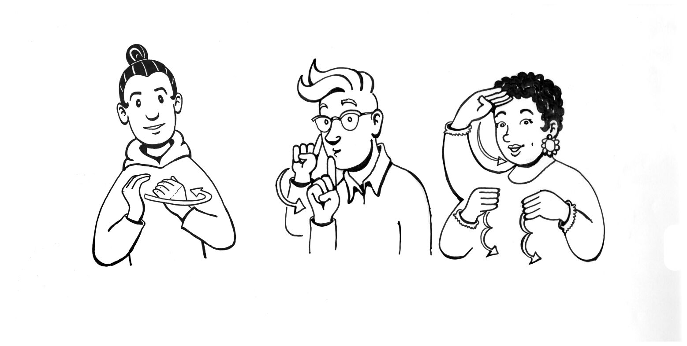
TURVALLINEN KUUROJEN KANSANOPISTO

Slide 7
ALKUSAMMUTUS
Alkusammutusta kannattaa aina yrittää.
Ellei se ole mahdollista, niin poistu tilasta välittömästi.

Slide 8
SAMMUTUSPEITE
Sammutuspeitettä käytetään pienten tulipalojen sammuttamiseen.
Alkusammutuspeite tulee olla nopeasti saatavilla.
Harjoittele sammutuspeitteen käyttöä.

Slide 9
NÄIN KÄYTÄT SAMMUTUSPEITETTÄ
Vedä sammutuspeite nauhoista ulos pakkauksesta.
Ota kiinni peitteen nauhoista tai nurkista. Suojaa kätesi peitteen alle.
Ojenna kädet suoraan eteenpäin. Lähesty paloa peitteen takana suojassa, ulkona tuulen suunnasta.
Levitä peite rauhallisesti ja tiiviisti palon päälle tai ympärille. Pidä peitettä tiiviisti paikoillaan, kunnes olet varma, että tuli on sammunut.

Slide 10
TULIPALO OMASSA KODISSA
Sammuta palon alku, jos voit. Älä vaaranna omaa turvallisuuttasi.
Pelasta kaikki asunnossa olevat.
Sulje ovet ja ikkunat poistuessasi.
Mene alas rappuja pitkin. Älä käytä hissiä.
Varoita vaarassa olevia naapureita.
Hälytä apua. Tee hätäilmoitus vasta, kun olet turvallisessa paikassa.
Opasta palokunta paikalle.
Mene etukäteen sovitulle kokoontumispaikalle.

Slide 11
112-SOVELLUS
Voit myös hälyttää itse apua käyttämällä 112-sovelluksen viittomakielistä etäpalvelua.
Voit ladata 112- sovelluksen puhelimeesi Google Play Kauppa- sovelluksesta, App Storesta tai AppGallerysta.
Lataa sovellus
Tarkista asetukset.
Klikkaa ”Muut palvelut”. Näkyviin tulee käsien logo. Klikkaa ja odota, kunnes yhteys avautuu.
Kerro asiasi. Vastaa kysymyksiin asiallisesti.
Viittomakielinen etäpalvelu on avoinna arkisin maanantaista perjantaihin kello 8 – 16.

Slide 12
PALOTURVALLISEN KODIN MUISTILISTA
Tarkista, oletko muistanut huolehtia kotisi paloturvallisuudesta!
Merkitse rastit ruutuihin!
Kodissani on palovaroitin.
Kodissani on sammutuspeite ja osaan käyttää sitä.
Keittiössä sammutan aina käytön jälkeen hellan, uunin ja kahvinkeittimen.
Huolehdin siitä, ettei kodissani ole rikkinäisiä sähkölaitteita eikä rikkinäisiä sähköjohtoja.
Olen varovainen kynttilöiden kanssa. Huolehdin siitä, ettei niiden lähellä ole ikkunaverhoja tai palavia esineitä.
En tupakoi sisällä.

